Slide 1

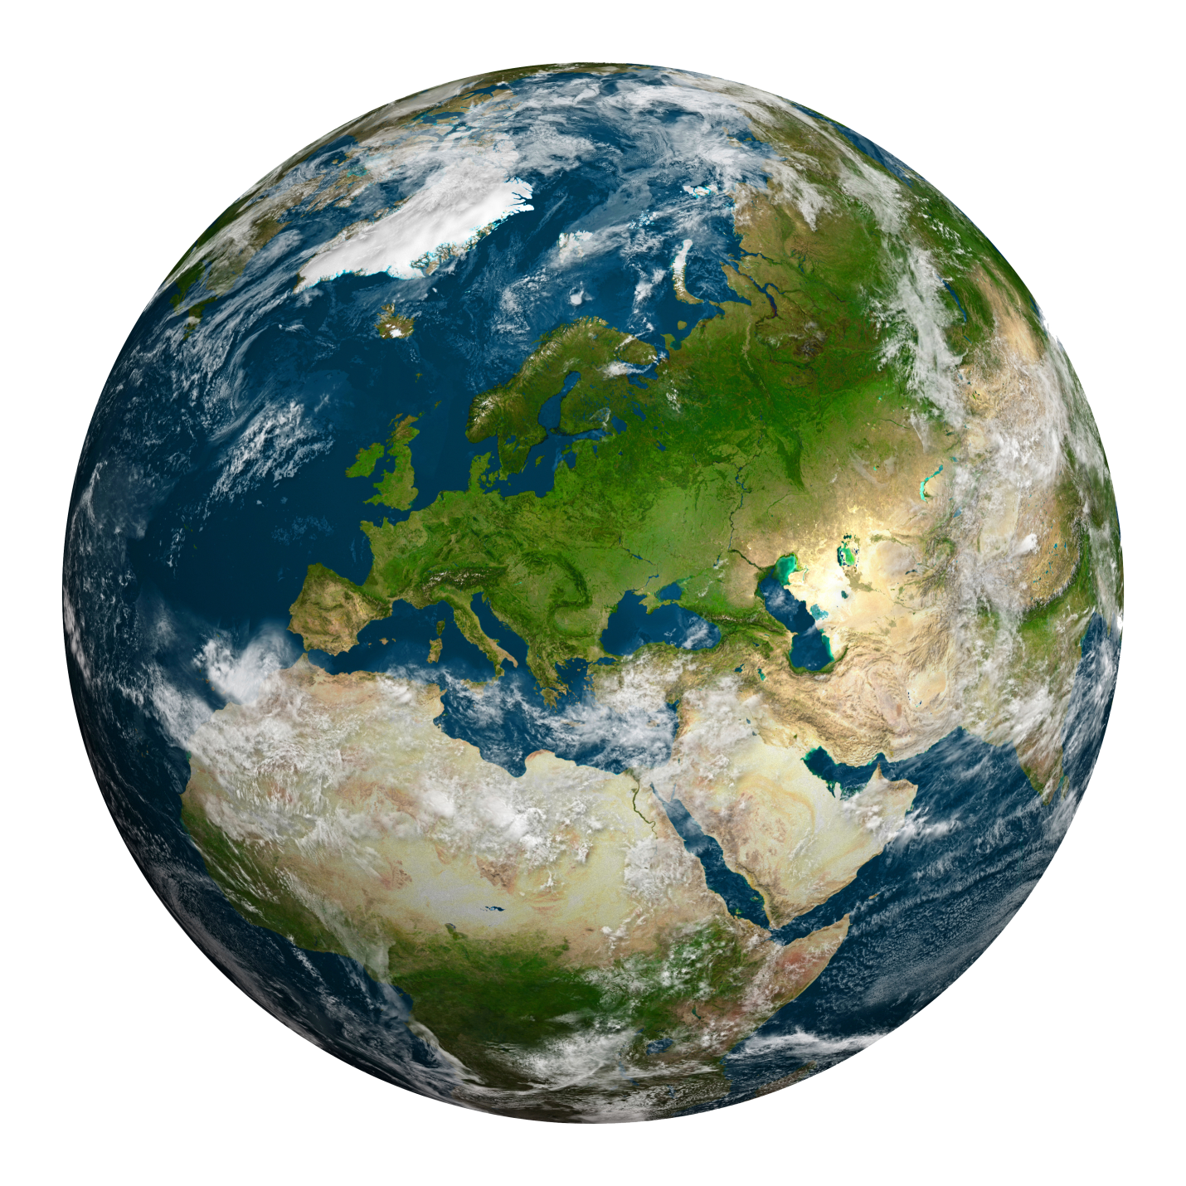
Международен Ден на земята

Slide 2

Денят на Земята – 22 април, е нерелигиозен празник в света, отбелязван от над половин милиард души. Всяка година Международната мрежа за Деня на Земята координира действията на повече от 12 000 партньори в 174 държави, насочени към опазване на планетата Земя и съхраняване на живота върху нея. Мрежата се стреми да създаде широка гражданска подкрепа за устойчиви и ефективни екологични политики за развитие по целия свят.
Символ на деня е зелената гръцка буква Θ на бял фон

Slide 3

За първи път Денят на Земята се отбелязва официално на 22 април 1970 г. в САЩ и Канада. Милиони северноамериканци участват в демонстрация и настояват политици, държавници, бизнессреди да включат в своите приоритети опазването на околната среда. През 1990 г. празникът на нашата планета е обявен за международен, като България се включва в отбелязването му през 1993 г.
ИСТОРИЯ:

Slide 4

Цели:
ЦЕЛТА НА МЕЖДУНАРОДНИЯ ДЕН НА ПЛАНЕТАТА ЗЕМЯ Е ДА ПОДЧЕРТАЕ ВАЖНОСТТА НА ОПАЗВАНЕТО НА ОКОЛНАТА СРЕДА И ДА ПОДТИКНЕ ЧОВЕЧЕСТВОТО КЪМ ДЕЙСТВИЯ, КОИТО ДА ЗАЩИТЯТ ТАЗИ КРЕХКА И УЯЗВИМА ПЛАНЕТА.

Slide 5

Как да опазим Планетата земя
1.РЕЦИКЛИРАНЕ И НАМАЛЯВАНЕ НА ОТПАДЪЦИТЕ: Рециклирането на материали като хартия, пластмаса, стъкло и метал може значително да намали необходимостта от добив на суровини и да намали вредата за околната среда от отпадъците.

Slide 6

2.Енергийна ефективност: Спестяването на енергия е от съществено значение за намаляване на емисиите на парникови газове. Това включва използването на енергийно ефективни електроуреди, изолация на жилището и сградите, и преминаване към възобновяеми енергийни източници.

Slide 7

3.Спестяване на вода: Икономията на вода е от съществено значение за опазването на водните ресурси. Това включва ремонт на изтощени кранове и фиксиране на течове, използване на водоспестяващи уреди и практики за оптимално поливане на градини и зелени площи.

Slide 8
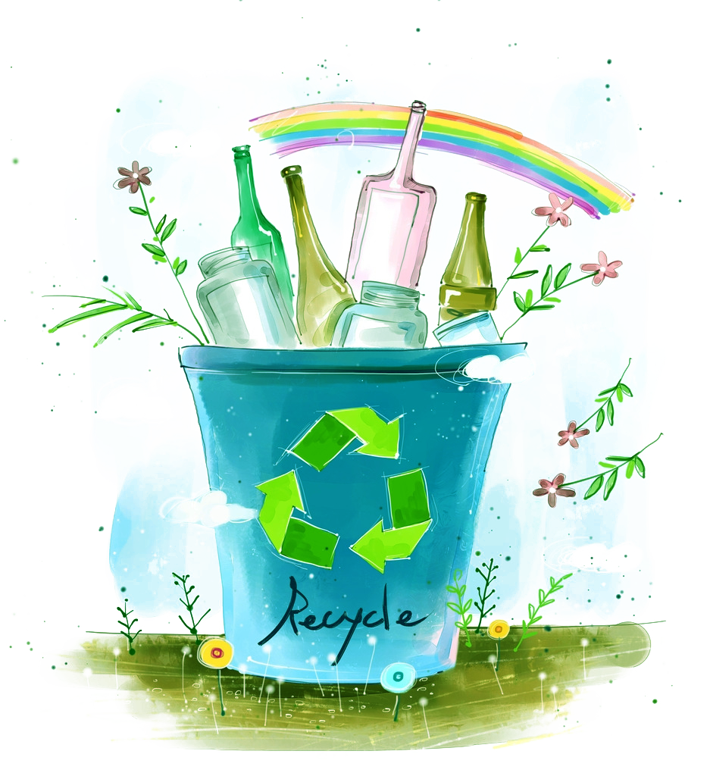
4.Замяна на пластмасовите продукти: Опитайте се да намалите употребата на единична употреба пластмасови продукти като чанти, бутилки и опаковки. Избягването на пластмасата или замяната й с алтернативи от вторични материали може да намали замърсяването на моретата и океаните.

Slide 9
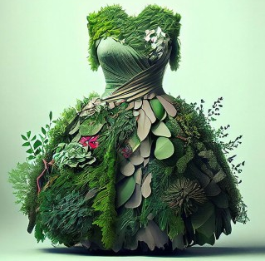
5.Подкрепа на устойчивите продукти: Подкрепете продуктите и услугите, които са произведени по екологично устойчив начин. Това включва устойчиво производство на хранителни продукти, дрехи и други стоки.

Slide 10

6.Зелени практики в ежедневието: Изберете зелени практики като велосипеден транспорт, обществен транспорт или карпул, когато е възможно, и рециклирайте и компостирайте отпадъците си.

Slide 11

Надяваме се да промените нещо във вашето ежедневие, което да бъде полезно за околната среда ! (:
Благодарим !

